Slide 1
Verkkopalveluhinnoittelun valvonta
Kenneth Hänninen
kenneth.hanninen@energia.fi

Slide 2
Yleistä sääntelystä
Verkkopalvelujen hinnoittelu on tiukasti säänneltyä
Sääntely perustuu sähkömarkkinalakiin
Sääntelystä vastaa Energiavirasto
Energiavirasto määrittää valvontamenetelmät ns. vahvistuspäätöksessä
Vahvistuspäätöksessä määritetään mm.
sitoutuneen pääoman arvostusperusteet (=tuottopohja)
Sitoutuneelle pääomalle hyväksyttävän tuoton määrittämistapa (=kohtuullinen tuotto)
Erilaiset kannusteet ja sanktiot
Vahvistuspäätös on voimassa kahdeksan vuotta (= kaksi neljän vuoden pituista valvontajaksoa)
Valvontajakso päätyttyä virasto antaa jokaiselle verkkoyhtiölle ns. valvontapäätöksen
Valvontapäätöksessä arvioidaan, onko hinnoittelu ollut jakson aikana säännösten ja määräysten mukaista
Mahdollisesti liikaa peritty maksu (=ylijäämä) tulee palauttaa asiakkaille seuraavan jakson aikana alempina hintoina
Vastaavasti alijäämä on mahdollista periä asiakkailta takautuvasti seuraavien jaksojen aikana korkeampina hintoina

Slide 3
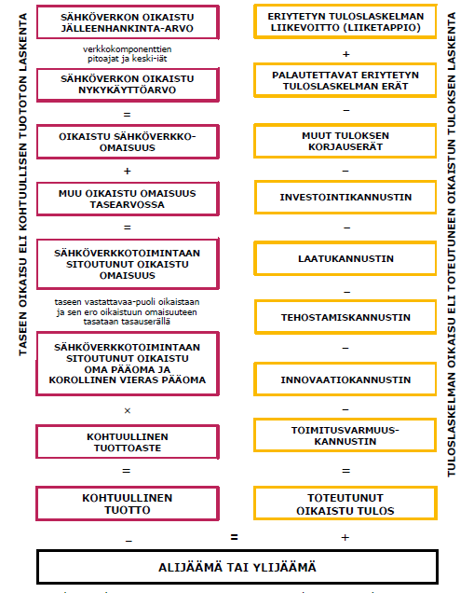
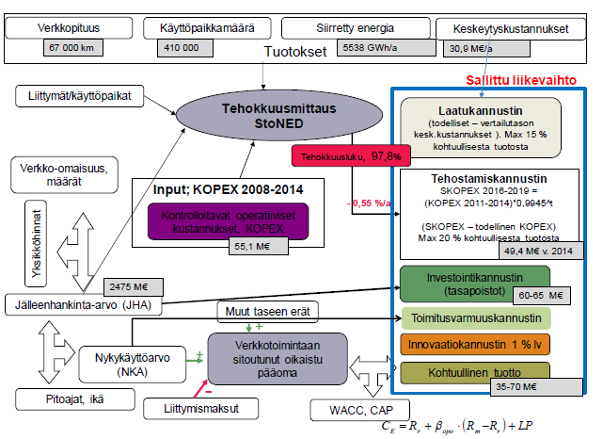
Kaksi kuvausta valvontamenetelmistä

Slide 4
Verkkopalvelujen hinnoittelun kolme elementtiä
Investoinnit
Investointien rahoittaminen mahdollistetaan tasapoiston avulla
Tasapoisto määräytyy olemassa olevan verkon jälleenhankinta-arvon (JHA) ja keskimääräisen pitoajan perusteella
JHA lasketaan viranomaisen määrittämien yksikköhintojen perusteella
Tasapoiston avulla on mahdollista uusia verkko samanlaiseksi pitoajan jälkeen
Kustannukset
Hinnoittelu kattaa tehokkaasta toiminnasta aihetuvat kustannukset
Yrityskohtainen tehostamistavoite
Tuotto
Tuotto perustuu verkkotoimintaan sitoutuneeseen pääomaan (SIPO)
Merkittävin osa SIPOa on verkon nykykäyttöarvo (NKA)
Viranomainen määrittää sallitun tuottotason
Sallittu tuotto määräytyy riskittömän koron perusteella ns. WACC mallin avulla (WACC = pääoman painotettu keskikustannus)
Sallittu tuotto ei perustu liikevoittoon (liikevoitto-% ei ole pääomavaltaisessa liiketoiminnassa olennainen mittari)

Slide 5
Valvontamenetelmissä määritetään laskenta- ja arviointiperusteet seuraaville
Verkon jälleenhankinta-arvo (JHA)
Tuottopohja (reguloitu tasearvo RAB)
Sallittu tuotto (WACC = weighted average cost of capital)
Sallitut kustannukset (kontrolloidut operatiiviset kustannukset, keskeytyskustannukset, vakiokorvaukset)

Slide 6
Verkon arvon määrittäminen
Verkon arvo on valvontamenetelmien tärkein tekijä yhdessä sallitun tuoton kanssa
Verkon jälleenhankinta-arvoa käytetään tasapoiston määrittämiseen
Verkon nykykäyttöarvo muodostaa käytännössä tuottopohjan
Tuottopohja voidaan määrittää periaatteessa kahdella tavalla: yhtiön tilinpäätösten mukainen kirjanpitoarvo tai viranomaisen määrittämä laskennallinen arvo. Suomessa päädyttiin asiantuntijaselvitysten perusteella jälkimmäiseen, kun ensimmäinen hinnoittelun kohtuullisuutta koskeva päätös vuonna 1999 tehtiin.
Verkon arvo perustuu viranomaisen määrittämiin yksikköhintoihin. Verkon jälleenhankinta-arvo saadaan kertomalla komponenttien hinta ao. komponentin määrällä (km, kpl)
Verkon nykykäyttöarvo saadaan ottamalla huomioon ao. komponentin ikä - komponentin arvo alenee iän myötä nollaan
Perinteisesti verkon nykykäyttöarvo on ollut noin puolet verkon jälleenhankinta-arvosta
Yksikköhintojen käyttämiseen päädyttiin siksi, ettei kirjanpitoarvo vastannut verkon nykykäyttöarvoa eli toimintaan sitoutunutta pääomaa. Toinen peruste oli, ettei tämä olisi antanut verkkoyhtiölle lain edellyttämää kannustinta tehostaa toimintaansa.
Yksikköhinnat kannustavat verkkoyhtiötä toimimaan tehokkaasti. Investoimalla yksikköhintoja halvemmalla yhtiö saa siitä hyödyn. Vastaavasti yhtiö häviää, mikäli se ei kykene rakentamaan sähköverkkoa viranomaisen hyväksymällä hinnalla. Viranomainen määrittää verkkokomponenttien yksikköhinnat etukäteen, ja niitä sovelletaan seuraavan valvontajakson ajan. Seuraavan kerran hinnat määritetään vuonna 2024 alkavalle jaksolle.
Uudet yksikköhinnat vaikuttavat suoraan verkkoyhtiön tuottopohjaan. Toiminnan tehostumisesta johtuva yksikköhintojen lasku alentaa tuottopohjaa ja sitä kautta verkkopalvelumaksuja. Hyöty siirtyy siten asiakkaalle. Näin ei todennäköisesti tapahtuisi, mikäli tuottopohja perustuisi kirjanpitoarvoihin.

Slide 7
Kohtuullinen tuotto
Omistajalle sallittu tuotto lasketaan verkkotoimintaan sitoutuneelle oikaistulle pääomalle
Merkittävin osa tätä pääomaa on olemassa olevan verkon nykykäyttöarvo eli ns. verkon käypä arvo
Tuotto määräytyy riskittömän koron perusteella ns. WACC mallin avulla (WACC = pääoman painotettu keskikustannus).
WACC-mallissa sallittu tuotto määritetään erikseen omalle ja vieraalle pääomalle
Pääomarakenne on kiinteä 40/60 (vieras pääoma/oma pääoma)
Sallittu tuotto on vuonna 2020 5,72 %. Valvontamenetelmien perusteella se alenee vuosittain ollen vuonna 2023 4,76 %.
Eurooppalaisittain tarkasteltuna Suomen sallittu tuotto on samaa tasoa verrokkimaiden kanssa.
Selvän poikkeuksen muodostaa Ruotsi, joka alensi sähköverkkotoiminnalle sallittua tuottoa poliittisella päätöksellä vuoden 2020 alussa. Sallittu tuotto on nyt 3,92 %, kun se vielä vuonna 2019 oli 8,35 %.
Ruotsissa tuottotasoa muutettiin poikkeuksellisesti valtioneuvoston asetuksella. Tämä menettely on parhaillaan EU-tuomioistuimen arvioitavana.

Slide 8
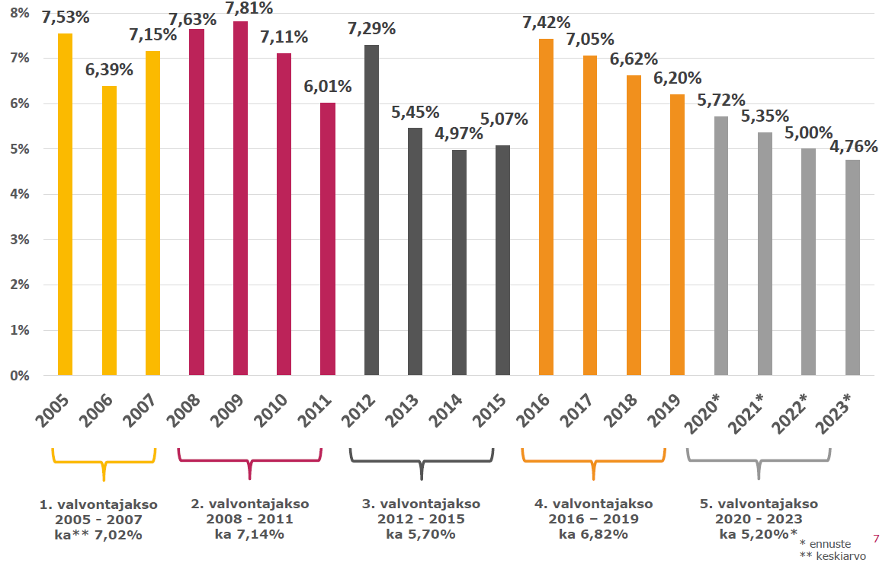
Jakeluverkkoyhtiöiden pääoman painotettu keskikustannus (WACC nimellinen ennen veroja)
Lähde Energiavirasto

Slide 9
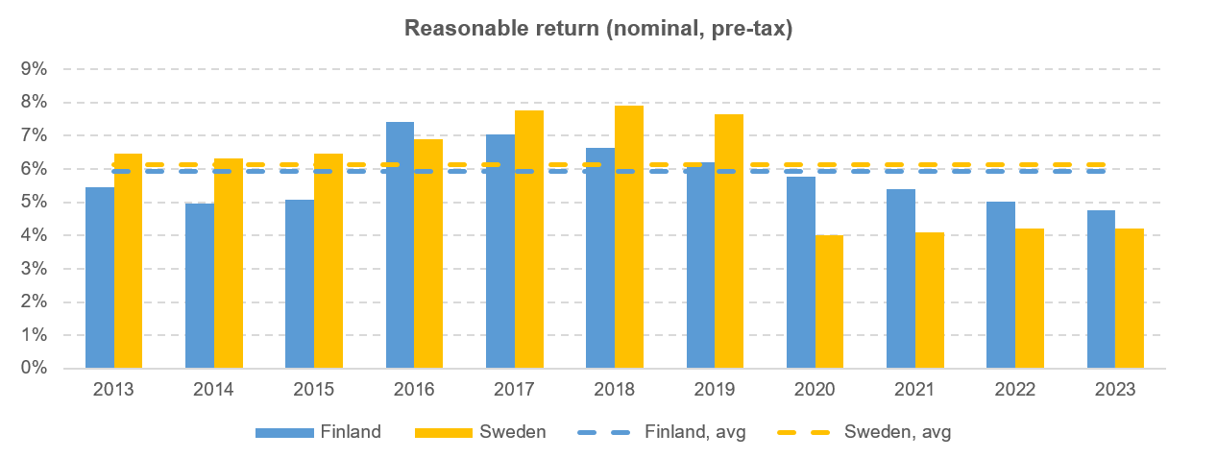
Nimellinen WACC ennen veroja Suomessa ja Ruotsissa

Slide 10
Sallitut kustannukset
Lain perusteella verkkopalvelun innoittelussa hyväksytään vain tehokkaasta toiminnasta aiheutuneet kustannukset
Verkkotoiminnan kustannuksia ovat:
Verkkoyhtiön kontrolloitavissa olevat operatiiviset kustannukset
Asiakkaille maksetut vakiokorvaukset
Keskeytyksistä asiakkaille aiheutuvan haitan kustannus (KAH-kustannus)
Kustannuksiin kohdistuu yhtiökohtainen tehostamistavoite
Tehokkuutta mitataan ns. StoNED-menetelmällä, jonka perusteella jokaiselle yhtiölle määritetään tehokkuusluku
Tehokkuusluku ilmaisee kuinka paljon verkkoyhtiön tulee alentaa kustannuksiaan, jotta sallittu tuotto ei leikkautuisi
Lisäksi keskeytyskustannuksiin sisältyy oma erillinen tarkastelu
Mikäli keskeytyskustannukset ovat vertailutasoa suuremmat pienenee sallittu tuotto

